Slide 1
ISO 30500 e ISO 24521
medidas para envolver o sector
do WASH após a adopção
das normas
Nome do apresentador
Organização
Data
Localização

Slide 2
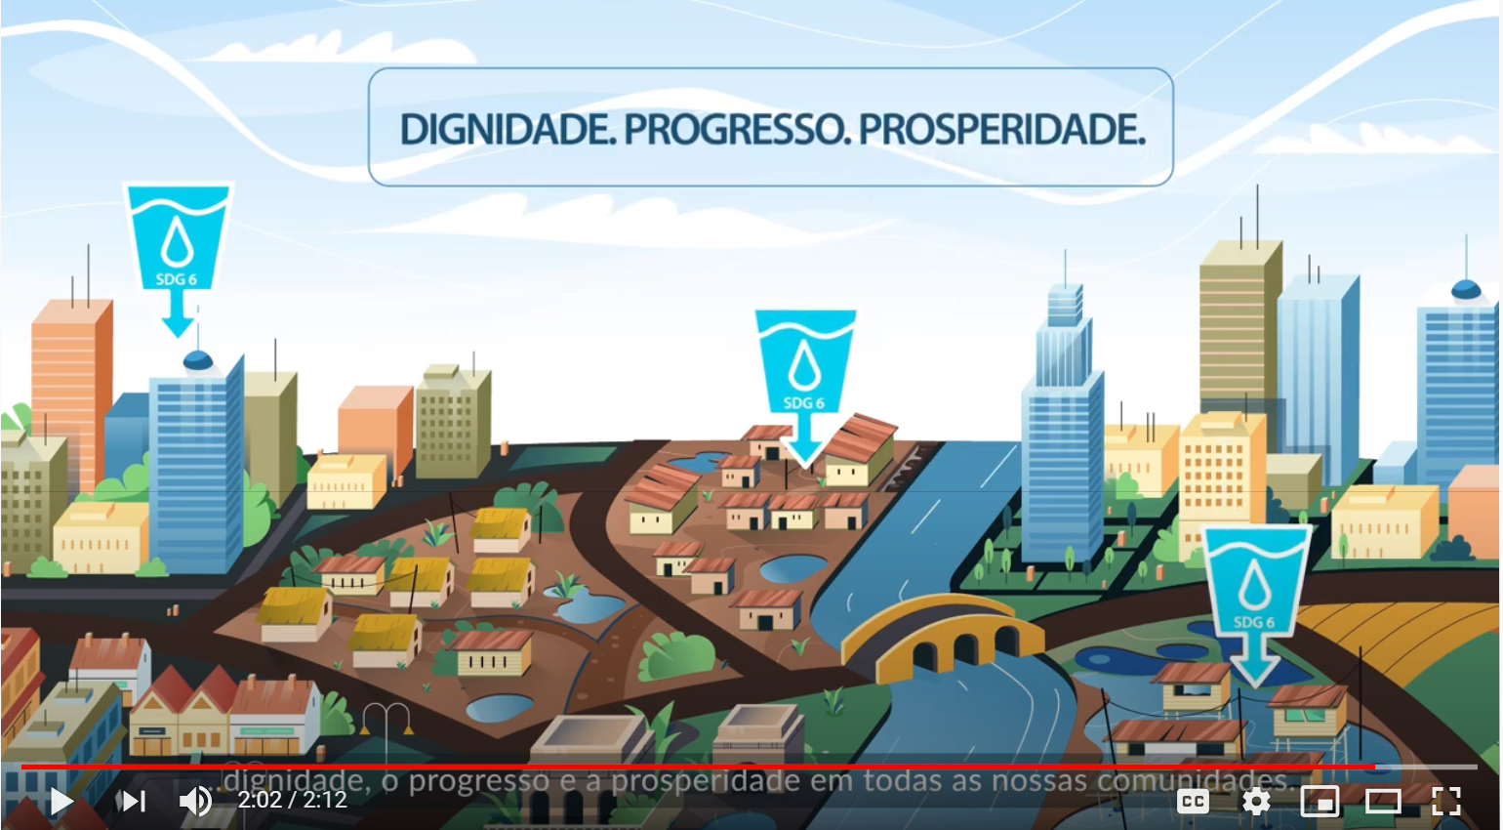
Normas de saneamento em 2 minutos
English
Français
Português
中文
Notes:
Muito obrigado por estar hoje aqui para discutir duas normas internacionais recentemente adoptadas em [país] relacionadas com o saneamento não ligado à rede de esgotos. Antes de começarmos, veja este vídeo de 2 minutos que explica as normas.
Veja um vídeo de 2 minutos que explica as Normas de Saneamento no seu idioma preferido:
Sanitation Standards Explained in 2 Minutes (English Subtitles) https://www.youtube.com/watch?v=DhNaJqEZvoM&feature=youtu.be
Normes d'assainissement en 2 minutes (sous-titres Français) https://www.youtube.com/watch?v=Gxl_DB-peqc
Normas de saneamento em 2 minutos (legendas) https://www.youtube.com/watch?v=9TJPg1AkoJ0&t
Sanitation Standards Explained in 2 Minutes (Chinese subtitles)/ 两分钟了解卫生标准 （中文字幕）https://www.youtube.com/watch?v=ASPT3YMJdNo ou https://v.youku.com/v_show/id_XNDYwMjYxMDk0NA==.html
Veja todos os vídeos aqui: https://www.youtube.com/user/ansidotorg/playlists?view=50&sort=dd&shelf_id=5
Agora que viram o vídeo, alguém quer colocar alguma questão? Se não, passamos à apresentação.

Slide 3
juntos: para revolucionar o WASH
A adopção, revisão e utilização simultânea das normas ISO 24521 e ISO 30500 pode revolucionar o sector do saneamento
A ISO 24521 optimiza os serviços de águas residuais existentes
A ISO 30500 incentiva o desenvolvimento de novas tecnologias e soluções
Notes:
Antes de falarmos do que se segue à adopção, gostaria de salientar a razão pela qual a adopção conjunta das normas ISO 30500 e ISO 24521 teve mais impacto.
As normas ISO 24521 e ISO 30500 trabalham em conjunto para melhorar a saúde, reduzir o impacto ambiental do tratamento das águas residuais e oferecer opções acessíveis aos utilizadores e às populações.
A ISO 24521 optimiza os serviços de águas residuais existentes (que actualmente tratam as lamas fecais recebidas)
A ISO 30500 incentiva o desenvolvimento de novas tecnologias e soluções, uma vez que as tecnologias actuais não estão a conseguir dar resposta aos desafios subjacentes à falta de saneamento, incluindo a pobreza, as infra-estruturas e os recursos.
A ISO 24521 inclui referências normativas a duas outras normas: a ISO 24510, que fornece orientações para a avaliação e melhoria dos serviços aos utilizadores; e a ISO 24511, que fornece orientações para a gestão dos serviços de águas residuais e para a avaliação dos serviços de águas residuais. Esta apresentação não abrange a ISO 24510 ou a ISO 24511, mas o ANSI ou o seu organismo nacional de normalização pode fornecer-lhe mais informações sobre as ditas orientações, caso esteja interessado.

Slide 4
ISO 30500 e ISO 24521: Lado a lado
English
Français
Português
中文
Notes:
Veja um pequeno vídeo sobre as ISO 30500 e ISO 24521: Hand in Hand no seu idioma preferido:
ISO 30500 and ISO 24521: Hand in Hand (English Subtitles) https://www.youtube.com/watch?v=13bG0cFeuLQ
ISO 30500 et ISO 24521: main dans la main (sous-titres Français) https://www.youtube.com/watch?v=_Xoxhfc_W_g
ISO 30500 e ISO 24521: Lado a lado (legendas) https://www.youtube.com/watch?v=mbpXRaz9gs4
ISO 30500 and ISO 24521: Hand in Hand // ISO 30500 和 ISO 24521: 携手共进 （中文字幕）https://www.youtube.com/watch?v=QGnZL4zCvrk ou https://v.youku.com/v_show/id_XNDY2MzIxMzIxMg==.html
Veja todos os vídeos aqui: https://www.youtube.com/user/ansidotorg/playlists?view=50&sort=dd&shelf_id=5

Slide 5
porque é importante
a adopção e utilização das normas ISO permite às nossas comunidades racionalizar os serviços de saneamento para proteger a saúde e promover o desenvolvimento comunitário sustentável (e, em última análise, o crescimento económico)
Notes:
Porque é que isto é importante?
Quando se ligam os pontos, uma norma nacional vai muito além dos peritos e engenheiros que a desenvolveram e pode beneficiar-nos a todos
trata-se de proteger a saúde das nossas famílias e dos nossos filhos, e do desenvolvimento sustentável da população o que, em última análise, conduz ao crescimento económico

Slide 6
o seu papel
os governos, os parlamentos e as autoridades públicas locais desempenham um papel essencial para garantir a aplicação e utilização eficazes das normas ISO após a sua adopção a nível nacional
o envolvimento institucional tornará o sector da água e do saneamento mais produtivo e a gestão dos recursos hídricos mais sustentável
Notes:
Como decisores e líderes na vossa comunidade, o vosso papel é essencial para proteger os membros da comunidade de sistemas de saneamento prejudiciais, não higiénicos ou inseguros.
A vossa liderança é fundamental para fazer avançar estas normas
As parcerias entre o organismo nacional de normalização e vocês, os peritos em WASH, são essenciais para implementar estas normas no nosso país

Slide 7
agenda: o que se segue?
informar o público
envolvimento das partes interessadas
planeamento e logística
sessões de informação e aprendizagem
formações
apresentações eficazes
comunicar uma conquista em matéria de saúde pública
Notes:
AGENDA
Pretendemos debater o que se segue - como divulgar estas normas às partes interessadas relevantes, que logística é necessário pensar, como comunicar tudo isto e o significado que tem para a população.
Queremos que isto vos seja o mais útil possível e por isso, mais uma vez, encorajamo-vos a colocar questões que depois serão respondidas e debatidas.

Slide 8
Informar o público
Alertar os meios de comunicação social para a adopção a nível nacional de normas ISO de saneamento não ligado à rede de esgotos
Isto pode incluir comunicados de imprensa, anúncios no site do NSB, publicações nas redes sociais, etc.
Não se esqueça de informar todas as partes interessadas relevantes no WASH (membros de comités técnicos, meio académico, governo, ONGs, etc.)
Notes:
O ANSI tem um modelo de comunicado de imprensa que podem descarregar e adaptar para utilização.
O ANSI também tem um modelo de publicação nas redes sociais e 6 pequenos vídeos que podem ser partilhados com os vossos parceiros, apresentados no site da vossa organização, Facebook, LinkedIn, páginas do Twitter.
Modelo de comunicado de imprensa, modelo de redes sociais, vídeos explicativos, PowerPoints e folhetos que podem usar podem ser consultados em: https://sanitation.ansi.org/Resources.

Slide 9
compromisso das envolvimento
as partes interessadas dos diferentes sectores têm todas um papel a desempenhar para garantir a aplicação e a utilização bem-sucedidas das normas ISO após a sua adopção
ONGs
ministérios
administração local
meio académico
sector privado
quem mais? (debate)
Notes:
Para vermos todas as vantagens das normas ISO 30500 e 24521, é importante assegurar que todas as partes interessadas - desde o sector privado até ao governo - estão sensibilizadas para o valor destas normas internacionais; por isso, precisamos de fazer as seguintes perguntas:
Quem são as partes interessadas relevantes?
Quem precisa de ter conhecimento das normas?
Quais são os ministérios relevantes?
Onde deve ser partilhada a informação sobre as normas ISO 30500 e ISO 24521?
Quem mais precisa de ser envolvido nesta discussão - falta alguém na sala?
Há formas de tomar como base as iniciativas ministeriais ou do sector privado existentes e incluir um elemento das normas? (O brainstorming sobre isto pode ser muito elucidativo).

Slide 10
planeamento e logística
antes da realização de sessões de informação e formação:
estabelecer ligação com os parceiros organizacionais
identificar os formandos em todos os sectores
assegurar currículos e materiais de formação apropriados
identificar e orientar os formadores
reservar locais apropriados
Notes:
Estas normas são muito minuciosas - têm de ser, pelo que queremos facilitar o mais possível a formação das partes interessadas sobre os materiais.
Vocês são peritos sobre a forma de lançar iniciativas no vosso país e nas vossas comunidades, mas esta é uma lista para fazer fluir as ideias e algumas das melhores práticas que o ANSI desenvolveu:
Identificar formações em curso a nível mundial e informar as partes interessadas a nível nacional.
Identificar quem deve receber formação sobre normas técnicas de produtos?
Quem deve receber formação sobre instalações de tratamento de águas residuais?
É provável que sejam os departamentos municipais de água e saneamento, mas há mais alguém?
Que organizações poderiam facilitar as formações?
Existem formas de envolver o meio académico ou o sector privado?
O ANSI estabeleceu uma parceria com o Cap-Net UNDP para realizar formações virtuais e presenciais. O ANSI partilhará informações sobre a forma de se registar para receber estas formações logo que estejam disponíveis.
O ANSI possui ainda materiais de formação elaborados por parceiros do sector WASH, que pode descarregar e utilizar no seu site em: https://sanitation.ansi.org/Resources.

Slide 11
sessões de informação e aprendizagem
sensibilizar as partes interessadas e os decisores que possam ainda não ter conhecimento da adopção através da realização de seminários, workshops ou reuniões participativas
Certificar-se de que as partes interessadas relevantes estão conscientes de que estas normas ajudam a cumprir o ODS 6
Notes:
É fundamental que estejamos a fazer tudo o que estiver ao nosso alcance para educar as principais partes interessadas
Estas normas podem constituir uma verdadeira diferença na saúde e segurança das comunidades – mas apenas se as partes interessadas e os decisores relevantes estiverem sensibilizados para tal
Se o ANSI puder ser um recurso para a partilha de contactos no sector da água e saneamento no seu país, informe-nos por favor e teremos todo o gosto em ligá-lo à nossa rede.

Slide 12
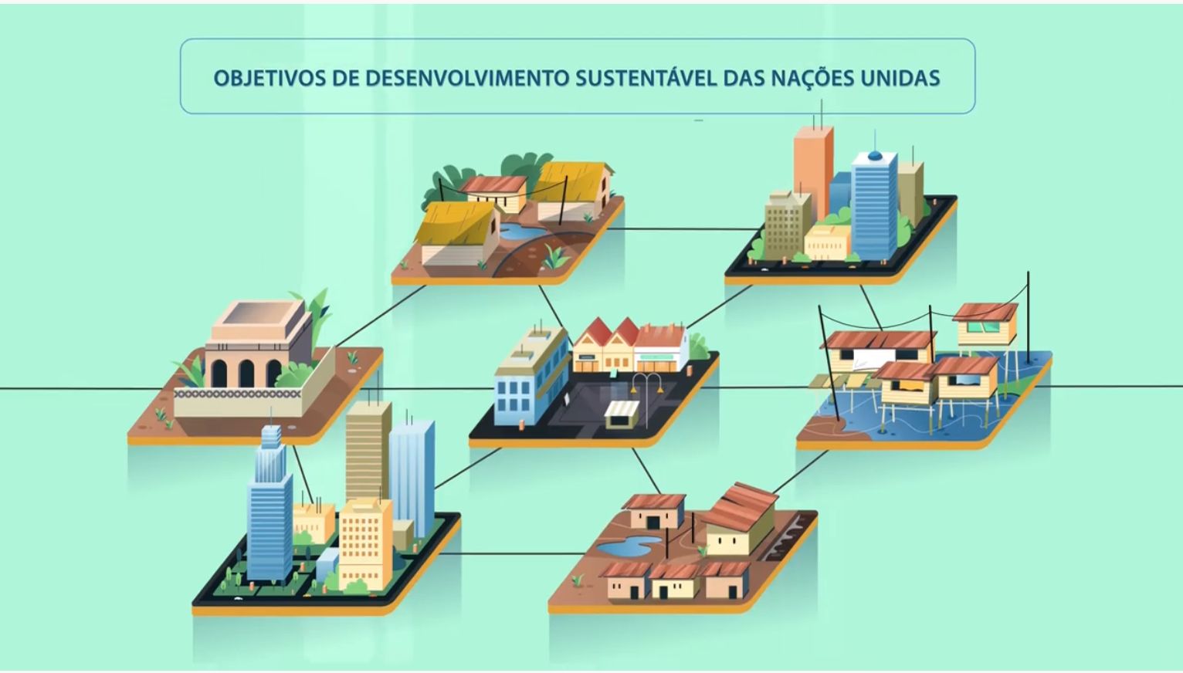
Normas ISO e os Objectivos de Desenvolvimento Sustentável
English
Français
Português
中文
Notes:
Veja um pequeno vídeo sobre as ISO Standards & the SDGs (Normas ISO e os ODSs) no seu idioma preferido:
ISO Standards and the SDGs (English Subtitles) https://www.youtube.com/watch?v=Bv1ClEujMuk
Normes ISO et ODD (sous-titres Français) https://www.youtube.com/watch?v=GVj5jApNIVg
Normas ISO e os Objectivos de Desenvolvimento Sustentável (legendas) https://www.youtube.com/watch?v=kfKC9B6UNNU
ISO Standards and the SDGs // ISO 标准和可持续发展目标 （中文字幕）https://www.youtube.com/watch?v=Twa_87erxG8 ou https://v.youku.com/v_show/id_XNDY2MzIzMTY2MA==.html
Veja todos os vídeos aqui: https://www.youtube.com/user/ansidotorg/playlists?view=50&sort=dd&shelf_id=5

Slide 13
formações
realizar formações mais aprofundadas para os peritos técnicos e outras partes interessadas que desempenham um papel fundamental na aplicação
gestores e operadores de águas residuais
departamentos nacionais, regionais e/ou municipais de água e saneamento
informar as partes interessadas das formações virtuais e presenciais realizadas pelo Cap-Net UNDP
Notes:
Para os peritos técnicos, gestores e operadores de águas residuais e de lamas fecais – aqueles que serão mais afectados pela adopção destas normas -, constatámos ser crucial participarem de formações mais aprofundadas do que as que possamos estar a ministrar a outros grupos, e que asseguremos que as novas normas sejam plenamente compreendidas e implementadas.
O ANSI estabeleceu uma parceria com o Cap-Net UNDP para realizar formações virtuais e presenciais. O ANSI partilhará informações sobre a forma de se registar para receber estas formações logo que estejam disponíveis.
O ANSI possui ainda materiais de formação elaborados por parceiros do sector WASH, que pode descarregar e utilizar no seu site em: https://sanitation.ansi.org/Resources.
É igualmente importante elaborar uma lista de partes interessadas relevantes que beneficiariam de formações sobre as normas ISO de saneamento não ligado à rede de esgotos. Isto permite que o organismo nacional de normalização informe facilmente as partes interessadas por correio electrónico quando as formações decorrerem virtual ou presencialmente.
**Edite o diapositivo acima para incluir as empresas e organizações nacionais do seu país**

Slide 14
apresentações eficazes
seguir as melhores práticas para garantir que as sessões de informação e as formações têm o maior impacto
ser específico - definir os conhecimentos e as competências necessários para os postos de trabalho relevantes no âmbito de cada norma
demonstrar as inter-relações - descrever como cada actividade contribui para um objectivo mais vasto
incluir tempo para discussão - dar aos participantes a oportunidade de fazer perguntas e de aprofundar temas do seu interesse
acompanhar os participantes - partilhar informações de contacto e recursos e voltar a ligar duas semanas depois
Notes:
Mais uma vez – todos vocês são peritos, mas com o conhecimento que adquirimos ao trabalhar com governos que adoptaram estas normas, gostaria de destacar quatro boas práticas durante estas formações:
A especificidade é fundamental – queremos demonstrar claramente o significado das normas para empregos específicos e requisitos de competências
Falámos do enorme impacto que estas normas podem ter nas comunidades e no país como um todo; é realmente importante mostrar o impacto que estas normas terão na saúde pública, na segurança e na economia
Sabem muito bem – estas normas incluem muita informação e como tal queremos ter a certeza de que estamos a dar tempo (e a encorajar as pessoas) para o debate e as perguntas
Por último, uma sessão de formação ou informação não deve ser a última vez que se fala com formandos ou participantes. Para perceber o impacto desejado, constatámos ser deveras importante partilhar informações de contacto para questões, partilhar recursos relevantes e voltar a contactar os participantes cerca de duas semanas depois para ver se surgiram problemas ou desafios

Slide 15
comunicar uma conquista em matéria de saúde pública
O ANSI pode ajudar à implementação das actividades e dos conteúdos, incluindo:
modelo de comunicado de imprensa
conteúdo digital
modelos de publicações para as redes sociais
Vídeos explicativos
estratégia nos meios de comunicação social e pontos de discussão ganhos
TV local e nacional, rádio, jornais
trabalhos académicos
boletins informativos relevantes
Notes:
A adopção destas normas é uma enorme vitória! Não apenas para a saúde pública, mas para [país] em maior escala – encorajamo-lo a sensibilizar o público em geral, a educar e a formar as partes interessadas.
Não se esqueça que o ANSI é um recurso!
O ANSI pode ajudar com materiais para enviar comunicados de imprensa para os meios de comunicação social, com publicações nas redes sociais e com a forma de falar com a imprensa sobre as normas
Visite a página Ferramentas de Comunicação do nosso site para descarregar outros PowerPoints, folhetos, vídeos em: https://sanitation.ansi.org/Resources
Se tem um comunicado de imprensa ou notícia que gostaria de partilhar, o ANSI pode publicá-lo no nosso site em: https://sanitation.ansi.org/News
Ou, se quiser fazer perguntas ou partilhar informações ou boas notícias, utilize o fórum do nosso site em: https://sanitation.ansi.org/Forum

Slide 16
https://sanitation.ansi.org/
sanitation@ansi.org
Nome
Data
Evento
Localização
17

